Slide 1
Vynález, který změnil svět
by Pavel Pernička

Slide 2
Co to mám v ruce?

Slide 3
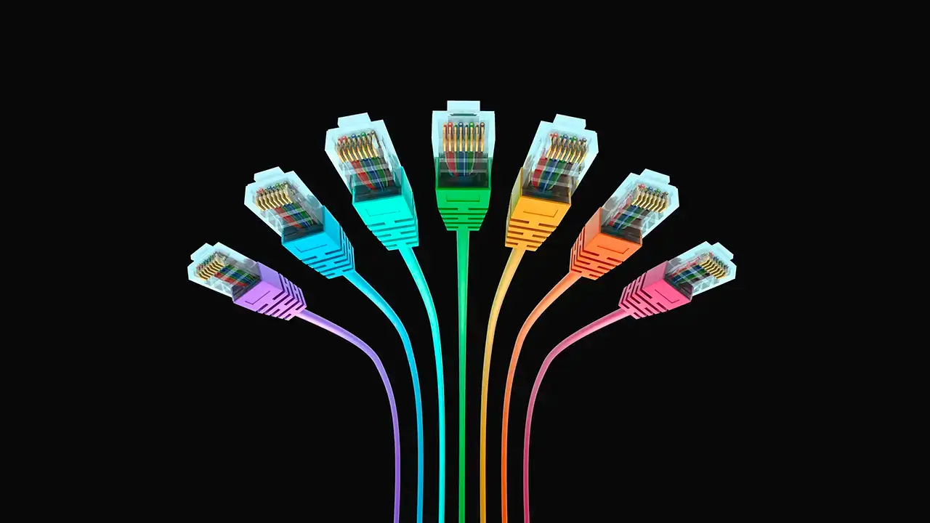
Ethernet

Slide 4
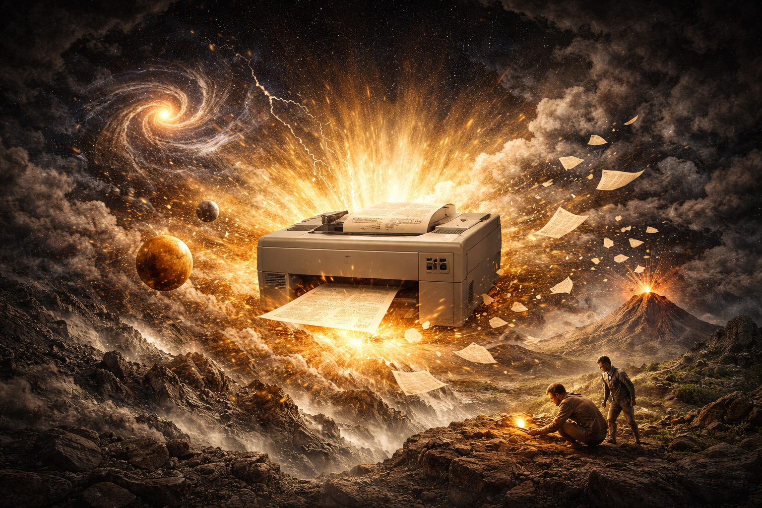
Na počátku všeho...
...byla tiskárna

Slide 5
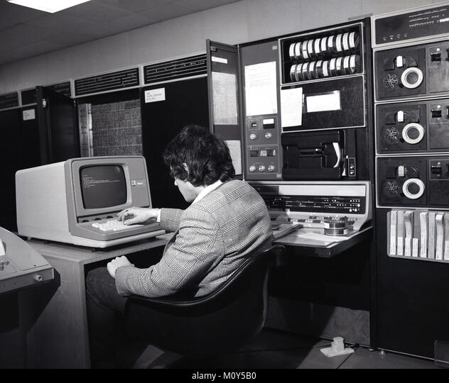
Jak to bylo dříve
Počítače s terminály
Jinak samostatné stroje
ARPANET
Rostoucí využití počítačů
Jak řešit lokální síť?

Slide 6
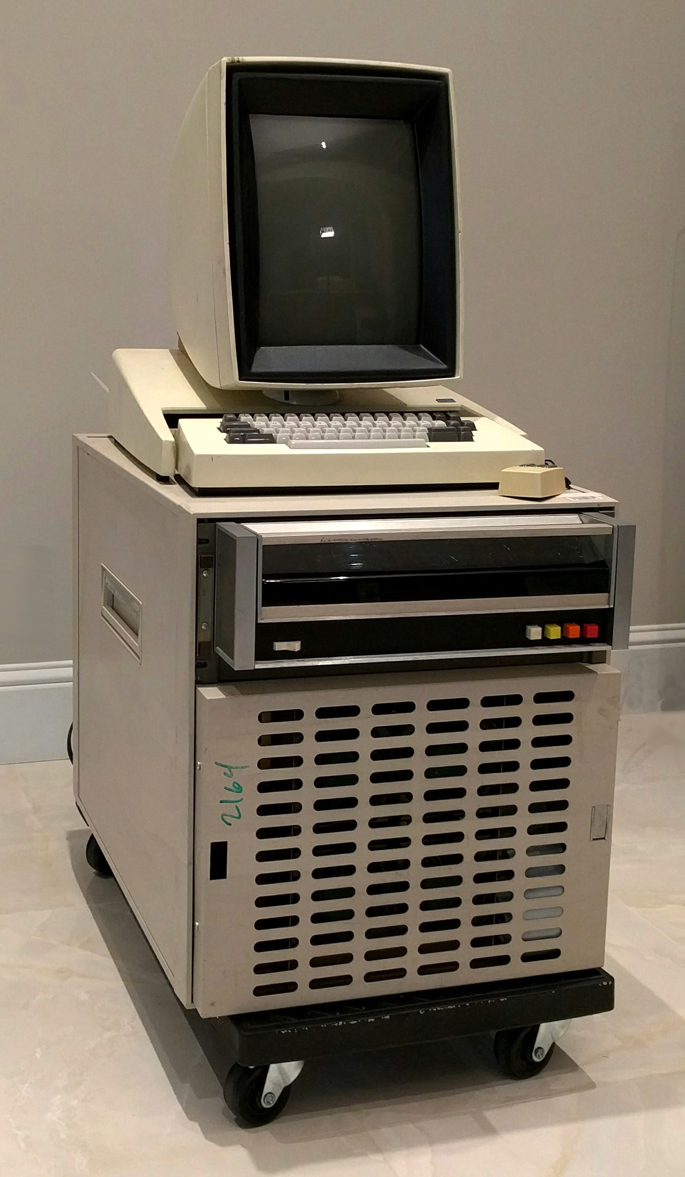
Typický problém
Rozvoj osobních workstations
Xerox Alto
Jak sdílet tiskárnu?

Slide 7
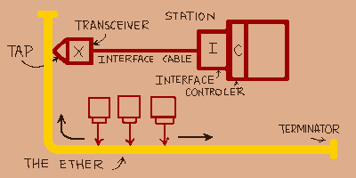
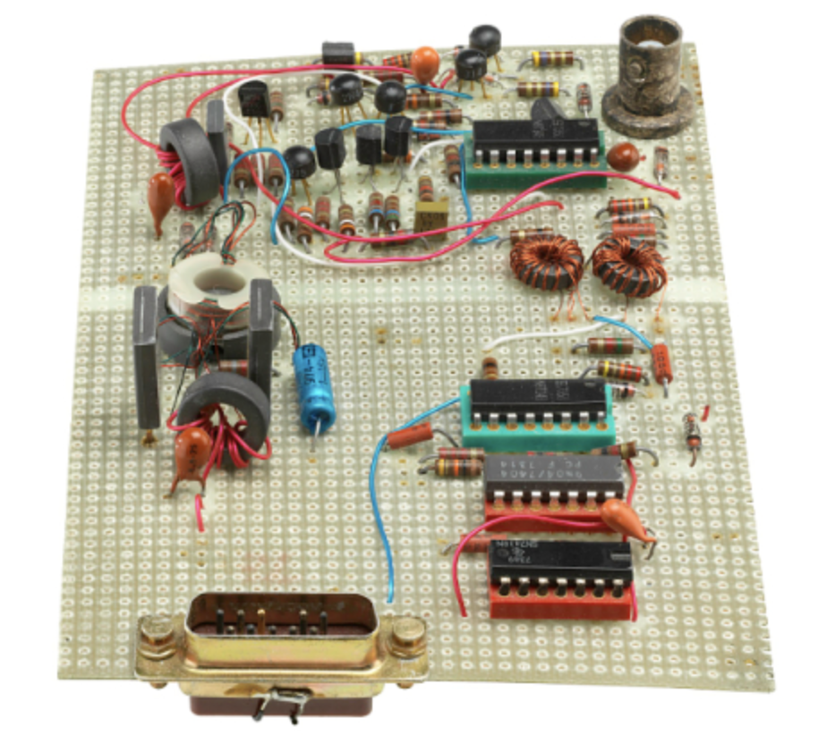
Řešení: Ethernet
Alto Aloha Network
1973
Robert Metcalfe
David Boggs
Sběrnicová topologie
Half duplex

Slide 8
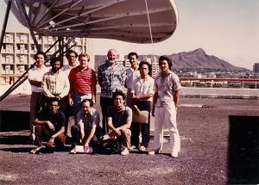
ALOHANet
1971, Hawai
Komunikace mezi ostrovy
Paketování
Vyšlu dot. Paket
Čekám na ACK
Přijde → pokračuji, nepřijde → počkám

Slide 9
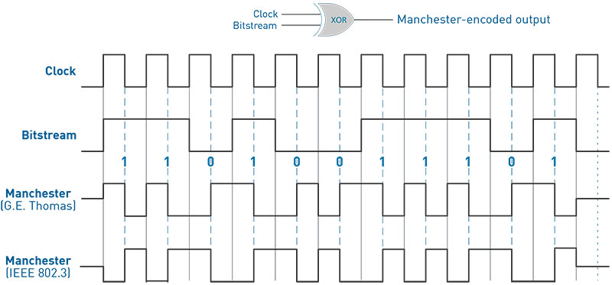
První ethernet
CSMA/CD - Carrier Sense Multiple Access with Collision Detection
Listen before talk
Manchester code
Hlídání kolizí
Jam signal
Náhodné čekání
2,4 Mbps

Slide 10
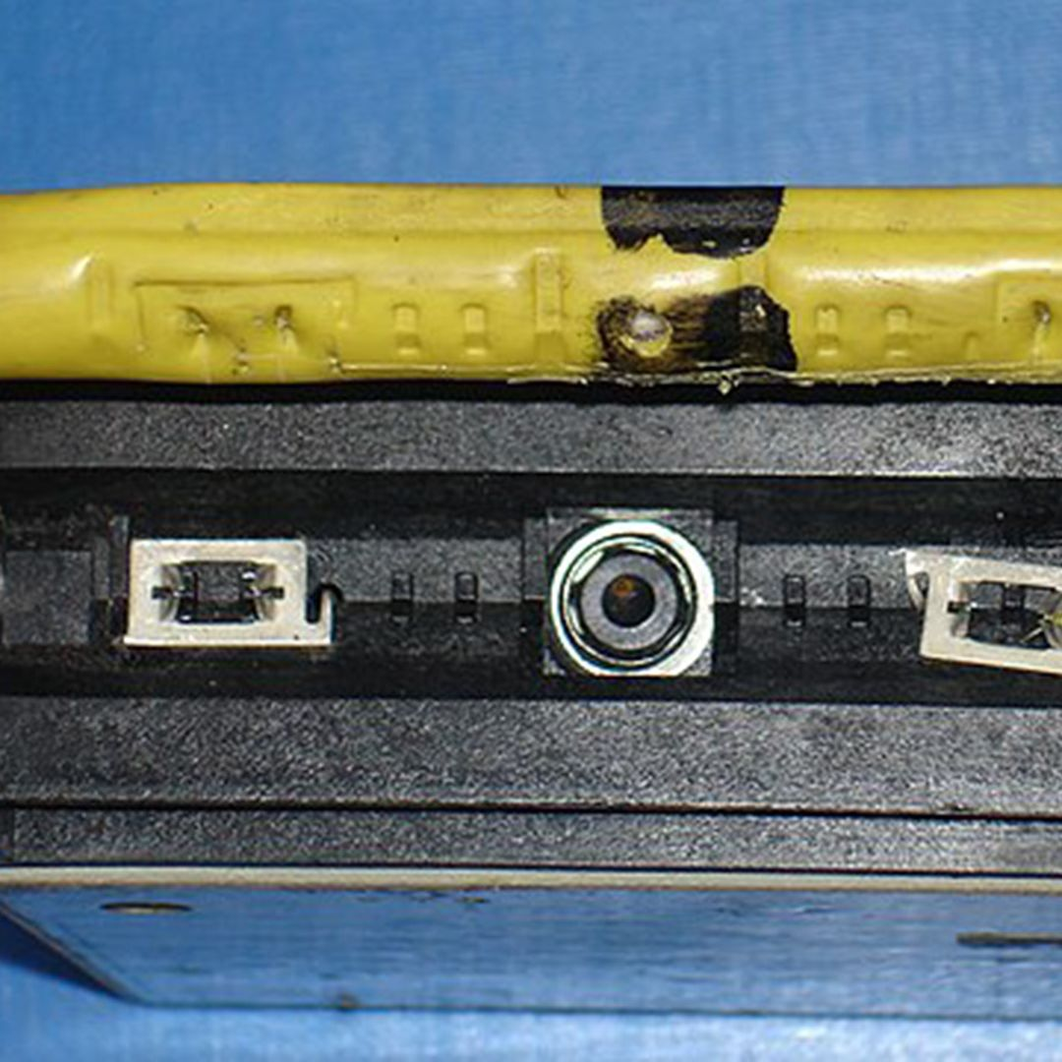
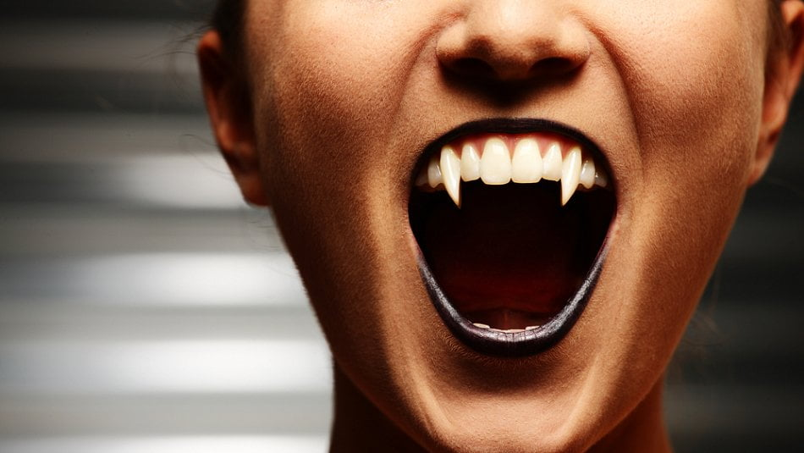
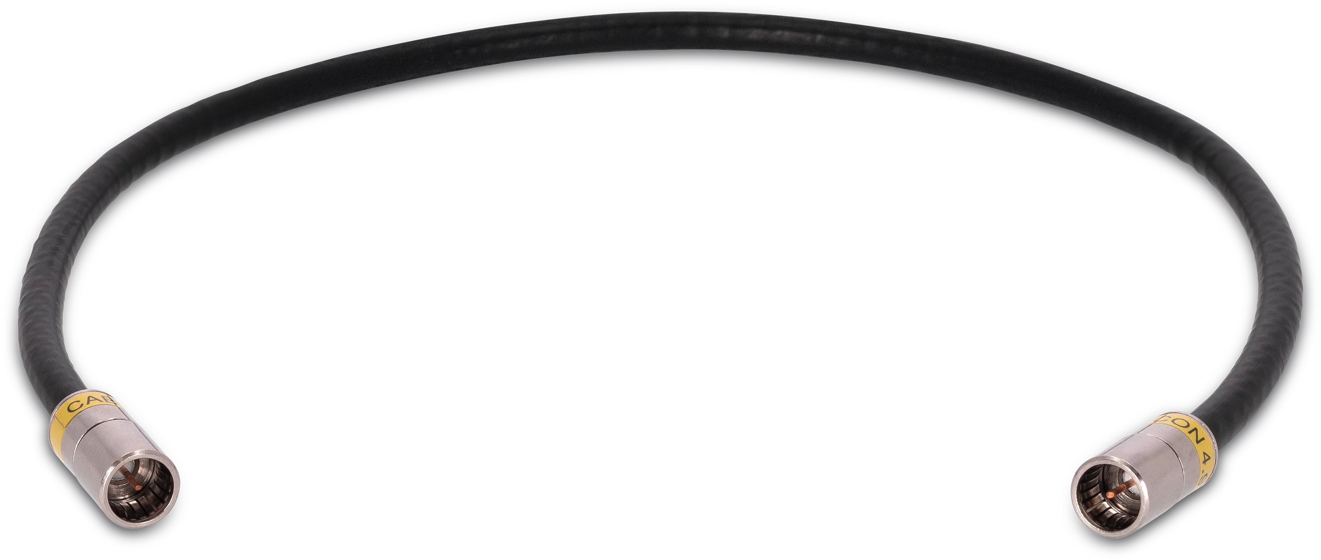
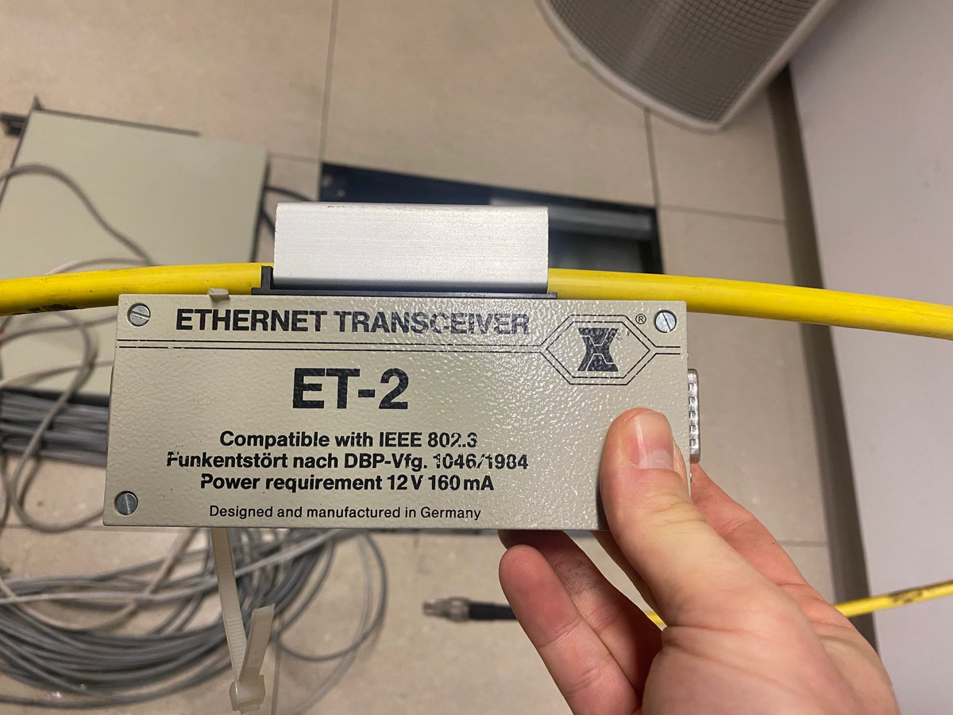
Vampire tap

Slide 11
Rámec
preamble (synchronizace)
10101010 10101010 10101010 10101010 10101010 10101010 10101010
SFD
10101011
MAC adresa cíle (48 bitů)
MAC adresa zdroje (48 bitů)
data
CRC (FCS)

Slide 12
Formalizace
1980 - specifikace Xerox–DEC–Intel (koax, různé protokoly)
1983 - IEEE 802.3 (hlavně formalizace MAC)
10 Mbps

Slide 13
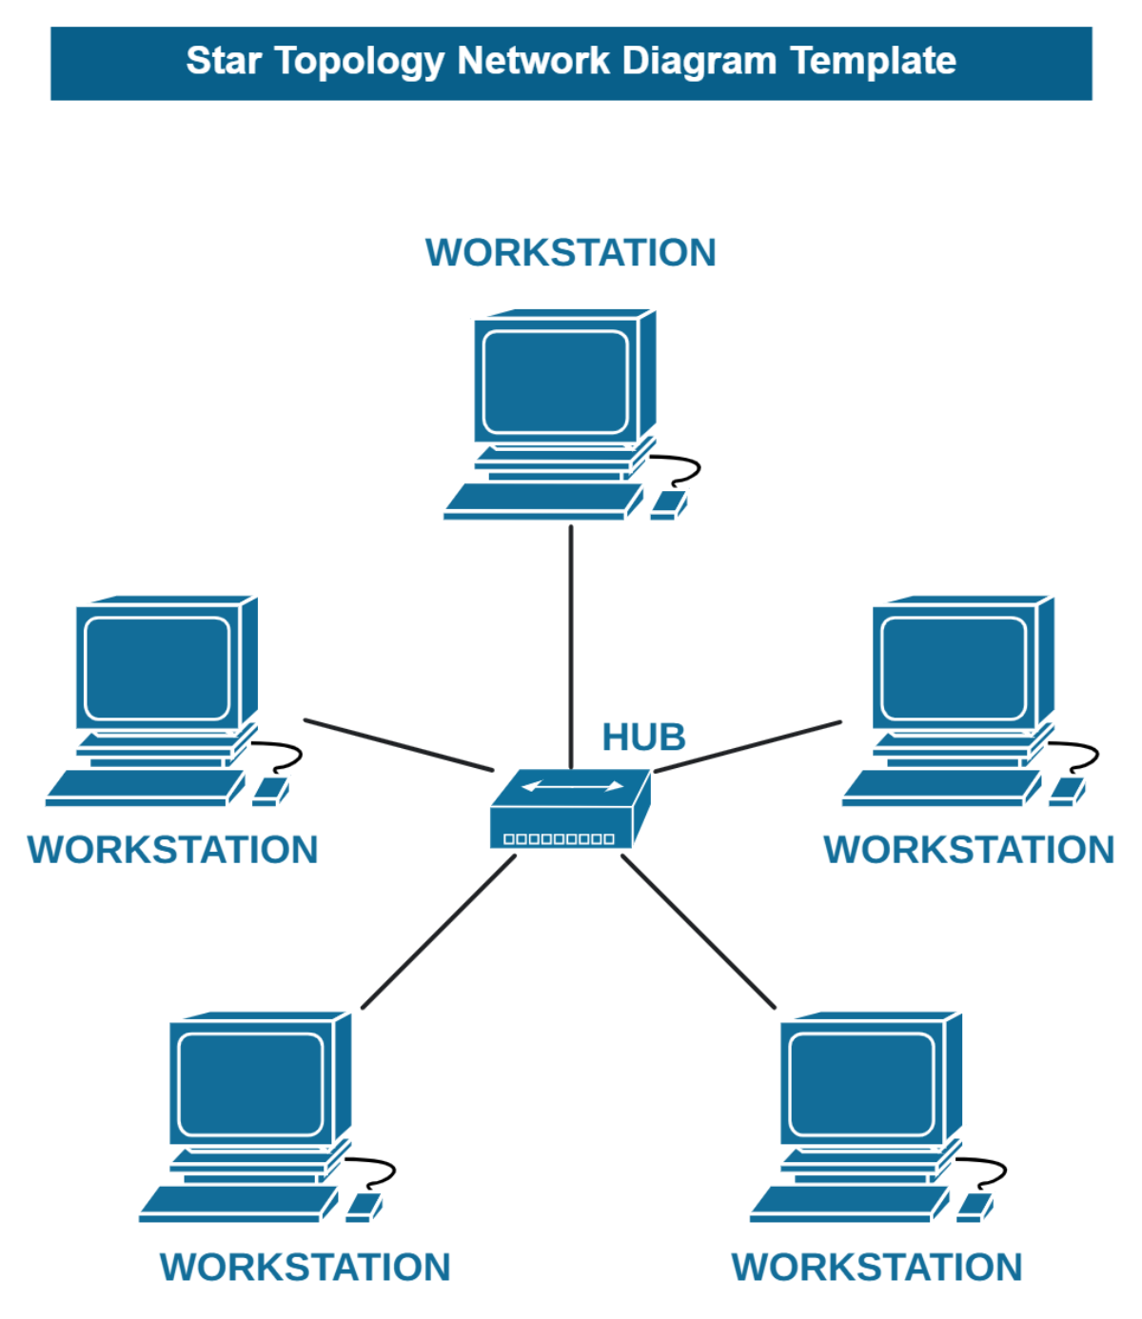
Od koaxu ke hvězdici
Přelom 80./90. let
Více počítačů, jedno médium
Změna PHY layeru
Kroucená dvojlinka
Hvězdice do hubu (kolize)
Později switche (mizí potřeba CSMA/CD )

Slide 14
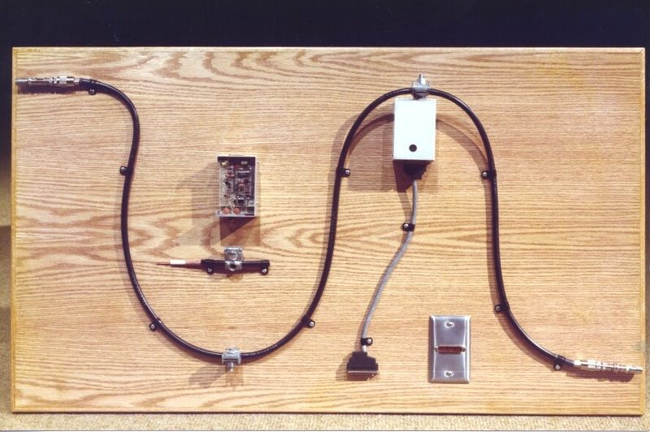
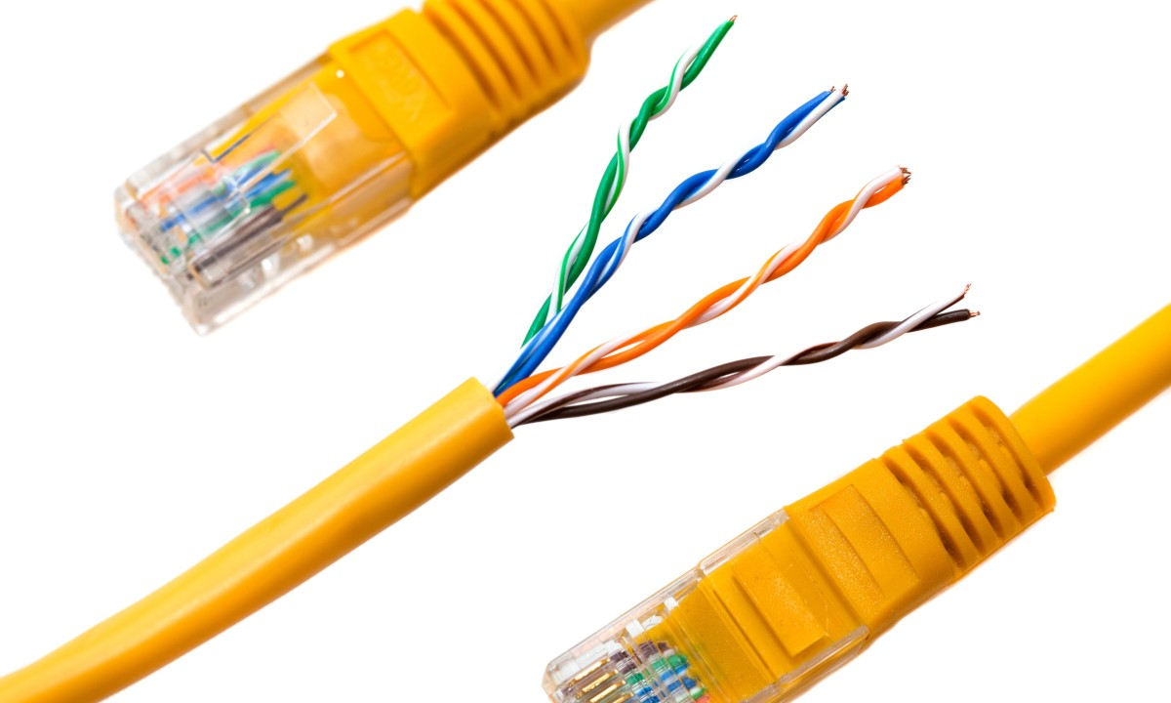

Slide 15
